Slide 1
LES URETERES
Dr CHENAFA
SERVICE D’ANATOMIE NORMALE CHU ORAN
ANNEE UNIVERSITAIRE 2011 - 2012

Slide 2
LES URETERES

Slide 3
LES URETERES
DEFINITION
ANATOMIE DESCRIPTIVE
MOYENS DE FIXITE
RAPPORTS
VASCULARISATION
INNERVATION
ANOMALIES

Slide 4
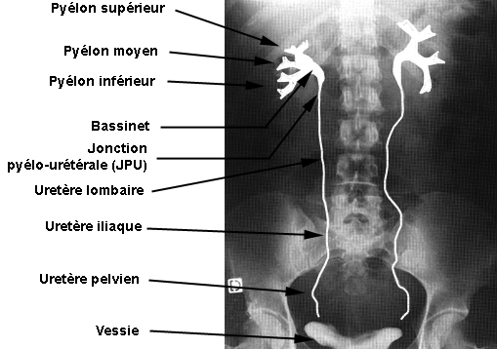
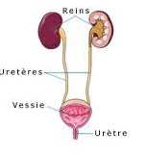
DEFINITION
Les uretères sont deux longs conduits musculo-membraneux; contractiles, intermédiaires entre le bassinet et la vessie
UROGRAPHIE INTRAVEINEUSE

Slide 5
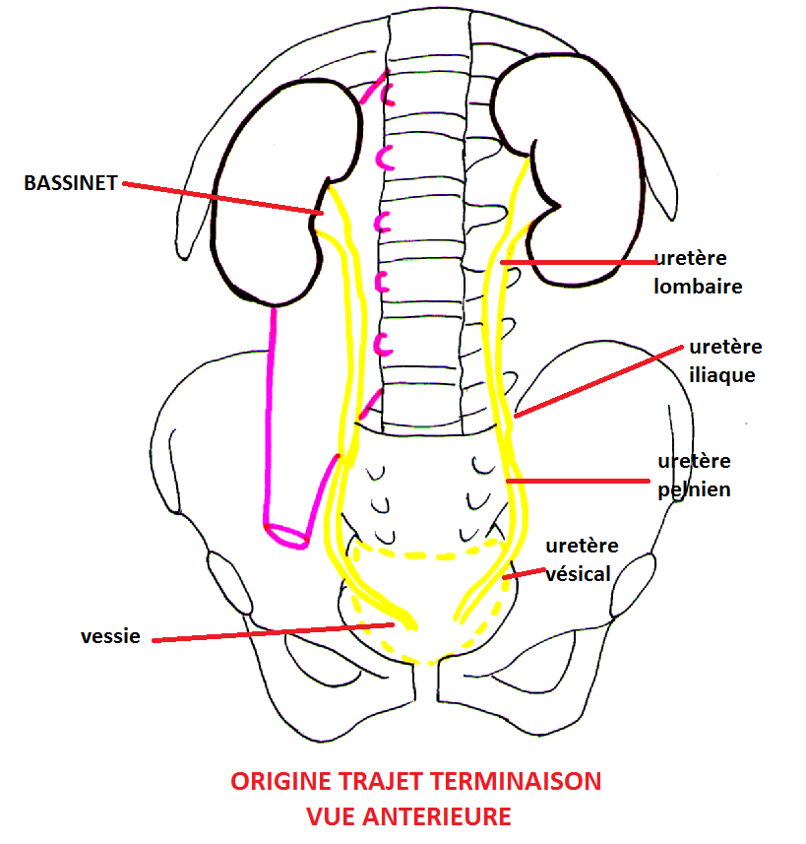
ANATOMIE DESCRIPTIVE
ORIGINE:
Sommet du bassinet, à hauteur du processus transverse de L2
TRAJET:
Partie lombaire: verticalement descendante jusqu’au détroit supérieur
Partie iliaque: concave en avt sur la saillie des Vx iliaques
partie pelvienne: concave en avt et en dds jusqu’à la vessie
Partie vésicale: oblique au travers de la paroi vésicale
Terminaison: il s’ouvre dans la vessie, à l’ostium de l’uretère (méat urétral)

Slide 6
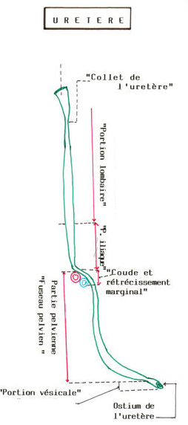
ANATOMIE DESCRIPTIVE
CONFIGURATION EXTERNE:
Long conduit ,pair et rétro péritonéal
Couleur: blanchâtre
Consistance: ferme
Animé de mouvements péristaltiques réguliers caractéristiques
Longueur: 25cm à 32cm
Diamètre: 3mm à 5mm avec deux rétrécissements;
Détroit supérieur
À l’entrée de la paroi vésicale

Slide 7
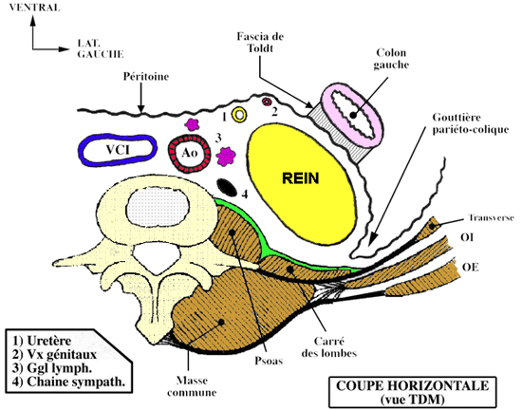
fixité
L’uretère est maintenu en place par:
Ses deux extrémités
Le péritoine pariétal postérieur

Slide 8
RAPPORTS
RAPPORTS DE LA PORTION LOMBAIRE
RAPPORTS DE LA PORTION ILIAQUE
RAPPORTS LA PORTION PELVIENNE
PORTION VESICALE

Slide 9
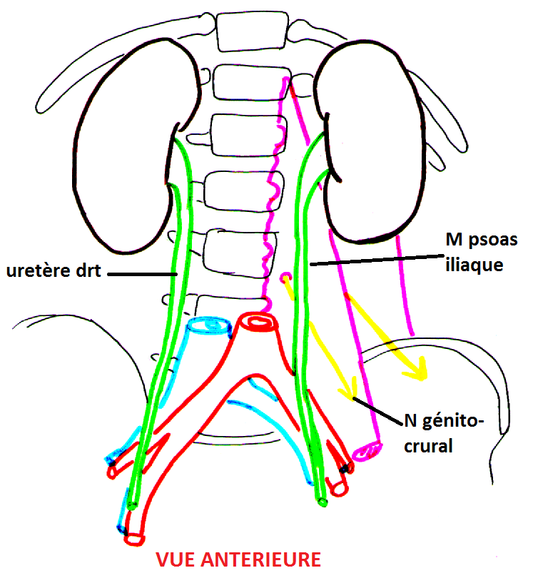
RAPPORTS
1- PORTION LOMBAIRE:
En arrière : il répond successivement au:
Le psoas iliaque; contenant entre ses deux plans le plexus lombaire
Le nerf génito-crural
Les processus transverses des 3 ou 4 dernières vertèbres lombaires

Slide 10
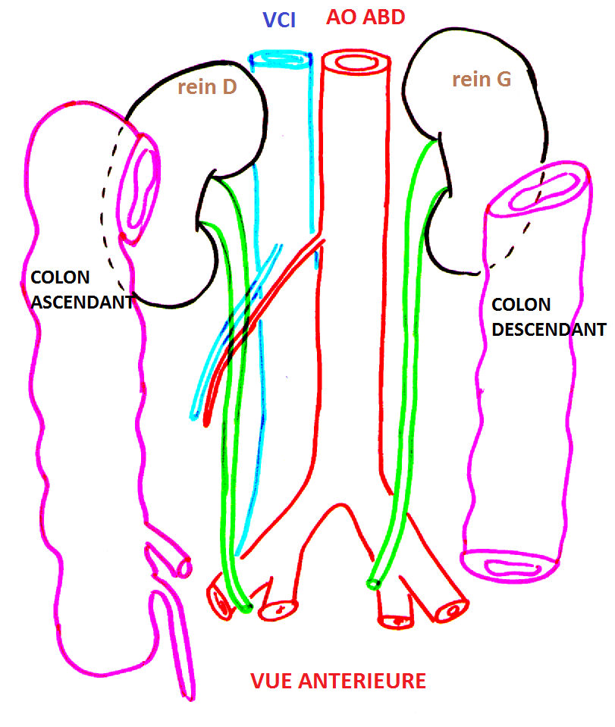
RAPPORTS
Latéralement : de haut en bas
Le bord médial du rein
Le côlon ascendant et le coeco-appendice à droite
Le côlon descendant à gauche

Slide 11
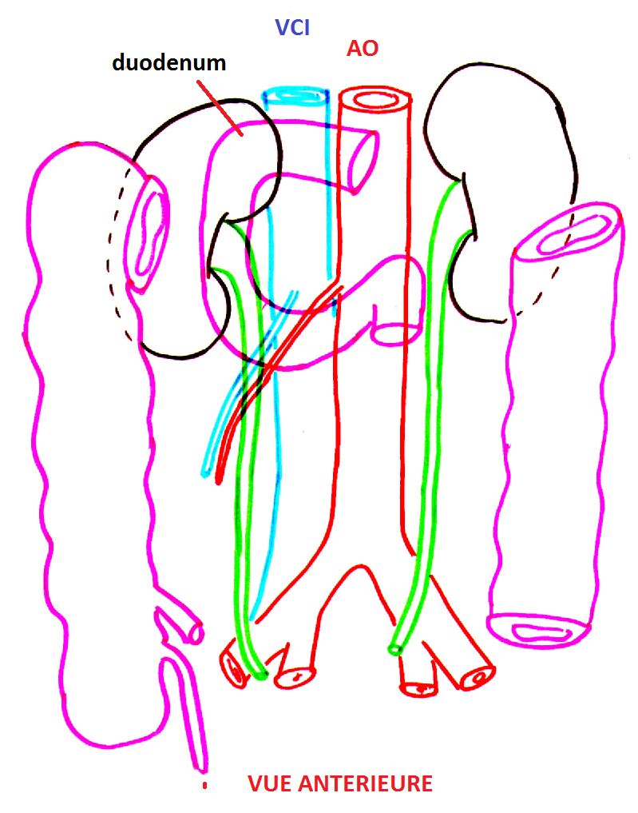
RAPPORTS
Médialement:
À droite: la veine cave inférieure
À gauche: l’aorte
La portion ascendante du duodénum

Slide 12
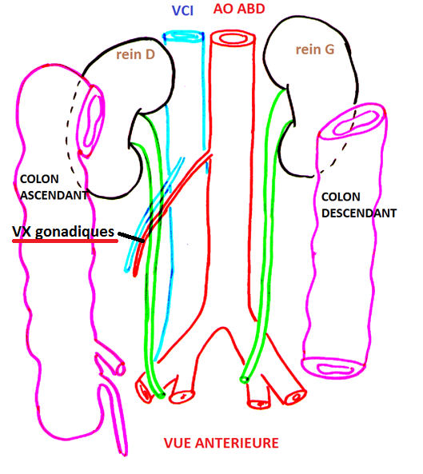
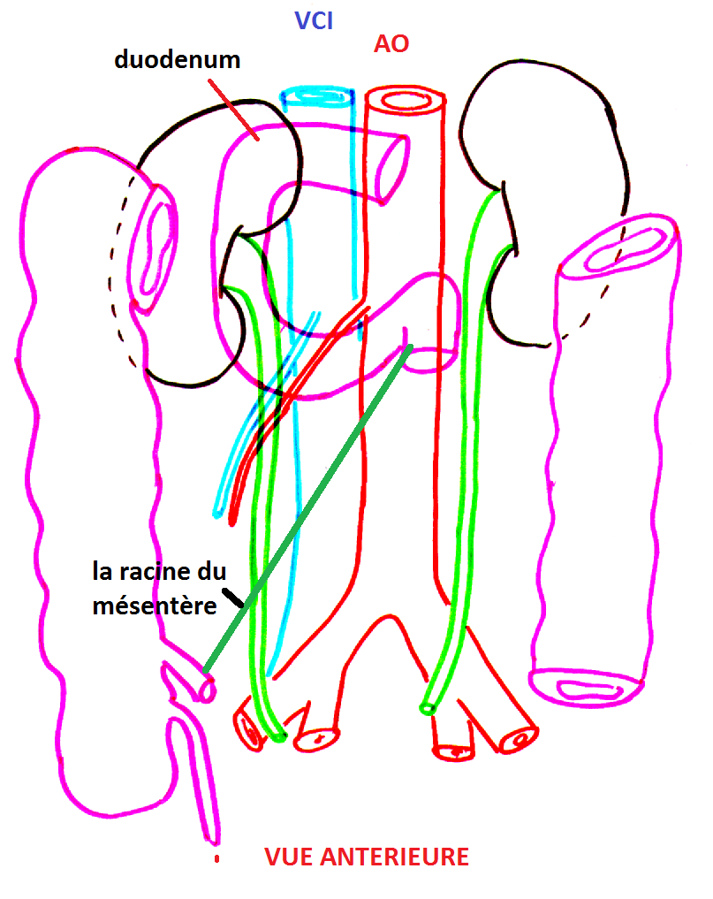
RAPPORTS
En avant:
Les vaisseaux gonadiques le croisent à hauteur de L3
Le plan digestif situé en avant du péritoine pariétal post constitué par :
À droite : de haut en bas
Le 2ème duodénum et la partie externe du 3ème duodénum
Le mésocolon ascendant
Le 3ème segment de la racine du mésentère
À gauche: de haut en bas
Le mésocolon descendant

Slide 13
RAPPORTS
2- LA PORTION ILIAQUE:
EN ARRIERE:
Les vaisseaux iliaques; qu’il croise obliquement:
À droite L’uretère croise l’artère iliaque externe à 1,5cm de son origine
À gauche il croise l’artère iliaque commune à 1,5 cm de sa terminaison

Slide 14
RAPPORTS
LATERALEMENT:
Le psoas iliaque
Le nerf génito-fémoral
Les vaisseaux gonadiques
MEDIALEMENT :
Le promontoire

Slide 15
RAPPORTS
3-PORTION PELVIENNE:
Présente deux segments:
Un segment pariétal
Un segment viscérale
Une différence de rapports selon le sexe

Slide 16
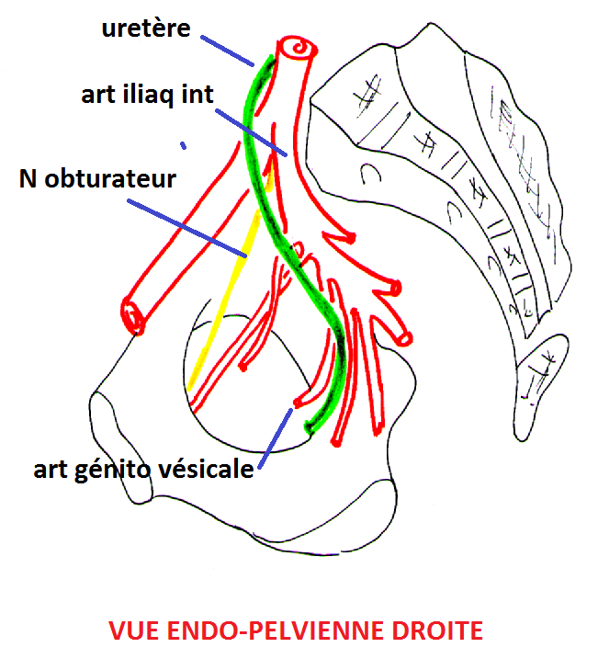
RAPPORTS
A- L’URTERE PELVIEN CHEZ L’HOMME:
Le segment pariétal:
L’uretère droit est en avant de l’artère iliaque interne
L’uretère gauche est en arrière de l’art iliaque interne
Il se place à la face médiale de l’artère génito-vésicale
En dehors:
La paroi pelvienne
Les branches de l’artère iliaque interne
Le nerf obturateur

Slide 17
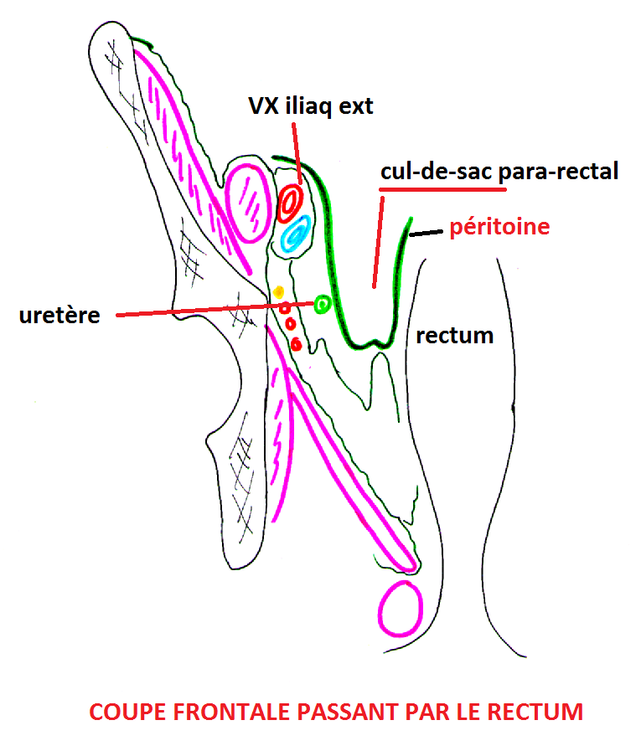
RAPPORTS
En dedans:
Le cul-de-sac-para-rectal le sépare de :
La face latérale du Rectum

Slide 18
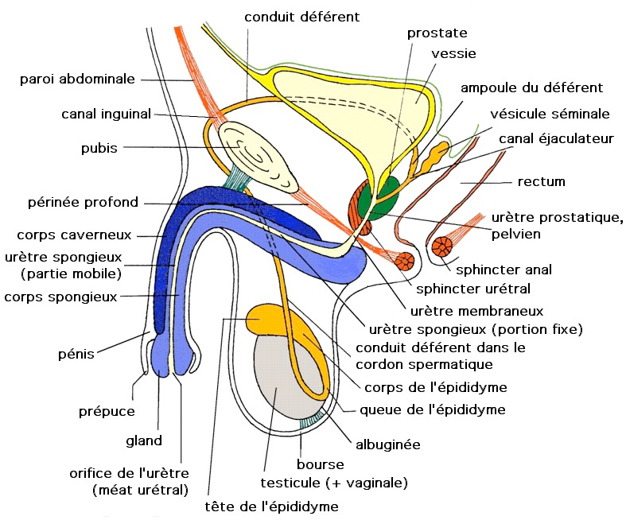
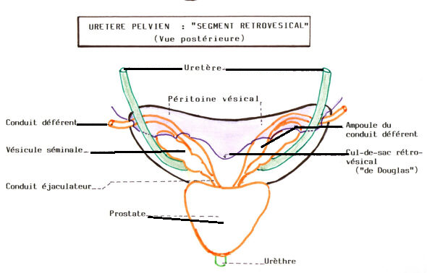
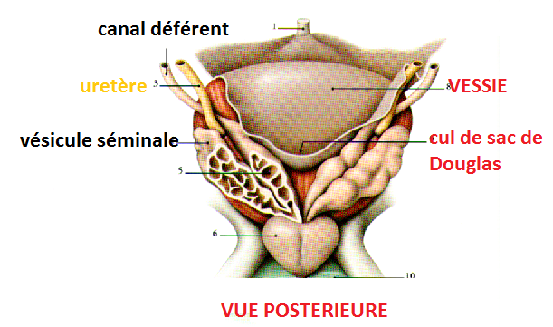
RAPPORTS
SEGMENT VISCERAL:
En haut: le péritoine
Le canal déférent
En bas le diaphragme pelvien
En avant la base de la vessie
En arrière: les vésicules séminales
Le cul-de-sac-de Douglas
Le rectum

Slide 19
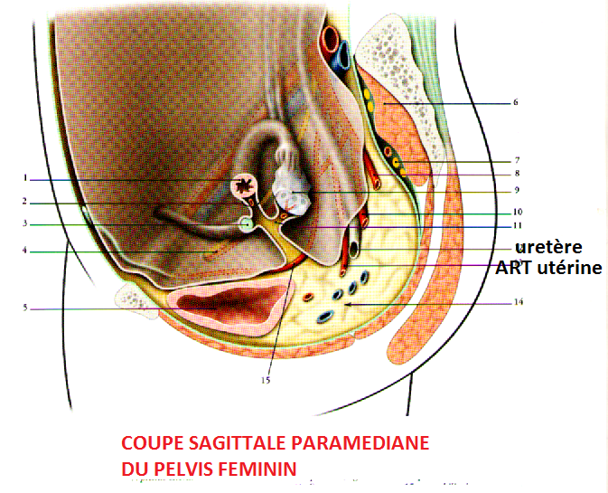
RAPPORTS
B- L’URETERE PELVIEN CHEZ LA FEMME:
Segment pariétal: l’uretère est situé en arrière du ligament large
En dehors:
La paroi pelvienne
L’artère iliaque interne et ses branches
Il se place sur en dedans de l’artère utérine

Slide 20
RAPPORTS
En dedans:
Le péritoine pariétal
Cul-de-sac para-rectal qui le sépare de la face latérale du rectum

Slide 21
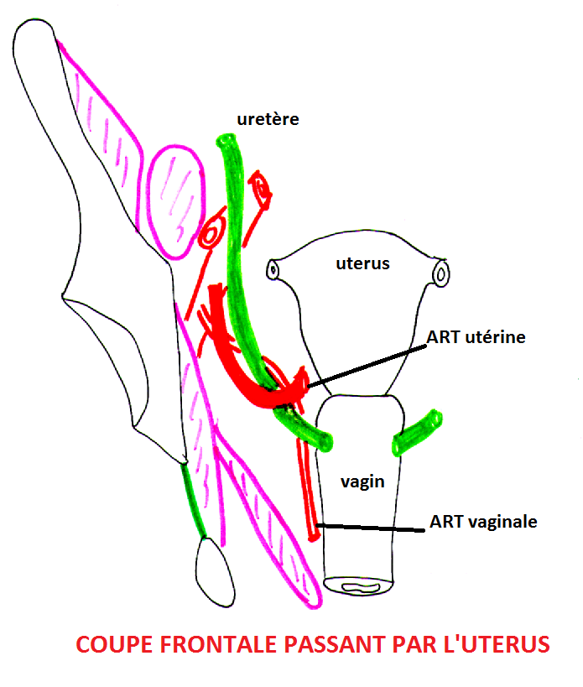
RAPPORTS
LE SEGMENT VISCERAL:
l’uretère se dirige obliquement en bas, en avant et en dedans,
Il en rapport avec
L’artère utérine ; passe en avant de lui à 1,5 cm du col utérin
L’artère vaginale: passe en arrière de lui au même niveau que l’utérine

Slide 22
RAPPORTS
L’uretère; oblique en bas, en avant, et en dedans:
Croise en dedans le cul-de-sac latéral du vagin
Passe en avant du cul-de-sac antérieur de vagin

Slide 23
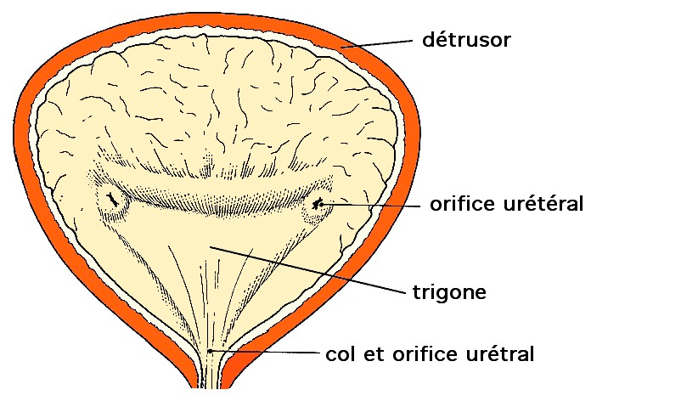
RAPPORTS
3-LA PARTIE VESICALE:
L’uretère traverse obliquement la paroi vésicale
S’abouche dans le méat urétérale;
Situé à 1cm de la ligne médiane
Les deux méats urétéraux délimitent avec l’ostium interne de l’urètre le trigone vésical
(le trigone de Lieutaud)

Slide 24
vascularisation
VASCULARISATION ARTERIELLE
VASCULARISATION VEINEUSE
DRAINAGE LYMPHATIQUE

Slide 25
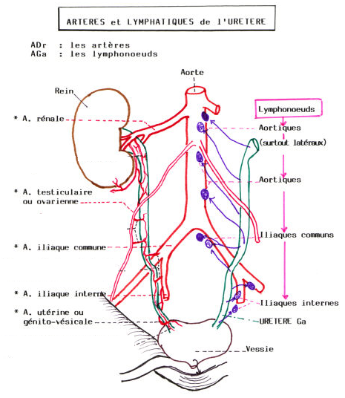
vascularisation
ARTERES:
De haut en bas elles proviennent successivement des artères :
Rénales
Gonadiques
Iliaque commune
Génito-vésicale (chez l’homme)
Utérine ( chez la femme)

Slide 26
vascularisation
VEINES:
Calquées sur les artères, souvent grêles
Elles gagnent:
Les veines rénales
Les veines Gonadiques
Les veines Iliaques internes et leurs affluents

Slide 27
vascularisation
DRAINAGE LYMPHATIQUE:
Ils sont tributaires des nœuds lymphatiques:
Latéro-aortiques
Iliaques communes et internes
Iliaques externes

Slide 28
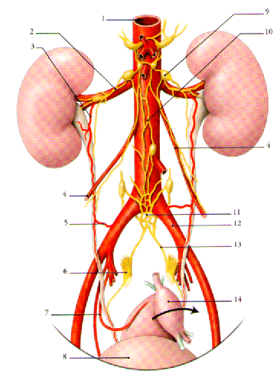
INNERVation
Les nerfs utériques proviennent des
plexus rénal
Plexus testiculaire
Plexus hypogastrique

Slide 29
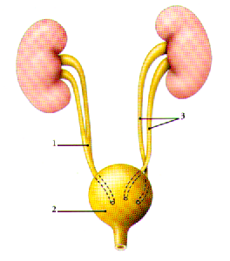
ANOMALIES
Elles sont extrêmement fréquentes:
Il peut s’agir:
Un uretère double

Slide 30
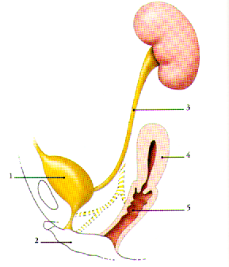
ANOMALIES
Un abouchement ectopique

Slide 31
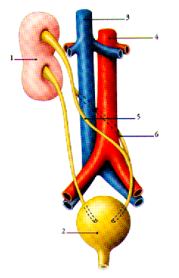
ANOMALIES
Les uretères croisés:

Slide 32
Points importants
2) Rapport dans la région lombaire avec le psoas et surtout avec le nerf cutané latéral de la cuisse et le génito crural.
3) Rapport dans la région iliaque avec l'appendice d'où possible symptomatologie urinaire lors d'appendicite.
4) Croisement des artères, iliaque commune pour l'uretère gauche, iliaque externe pour le droit (attention lors de la chirurgie du carrefour aortique).
5) Chez la femme, croisement des uretères avec les artères utérines (attention lors des hystérectomie).

Slide 33
MERCI

